Slide 1

TRƯỜNG CAO ĐẲNG KỸ THUẬT LÝ TỰ TRỌNG
KHOA CÔNG NGHỆ CƠ KHÍ
MÔN: AN TOÀN VÀ MÔI TRƯỜNG CÔNG NGHIỆP
Bài 7. AN TOÀN ĐIỆN VÀ NHỮNG BIỆN PHÁP ĐẢM BẢO AN TOÀN TRONG SẢN XUẤT

Slide 2

NHỮNG KHÁI NIỆM VỀ
AN TOÀN ĐIỆN
VIDEO 1,2
1. CÁC TAI NẠN DO ĐIỆN GÂY RA
Điện giật và đốt cháy do điện
Điện giật
Dòng điện đủ lớn
Đốt cháy
Dòng điện rất lớn
Hỏa hoạn, cháy nổ do điện
Dòng điện qua dây dẫn vượt quá giới hạn cho phép, chạm chập,....

Slide 3
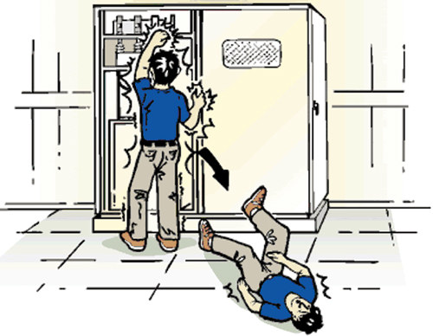

2. CÁC TÌNH HUỐNG DẪN ĐẾN TAI NẠN ĐIỆN GIẬT
Thanh dẫn
Dây dẫn
Cuộn dây
Chạm trực tiếp
Vật liệu nhiễm điện
Chạm Gián tiếp

Slide 4
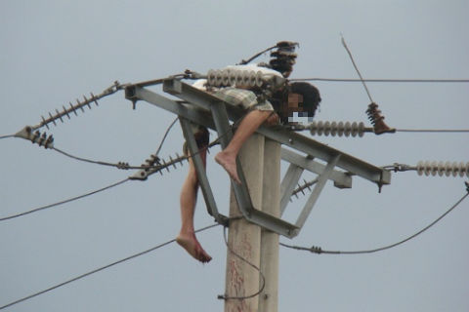
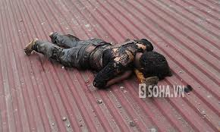
3. TÁC DỤNG CỦA DÒNG ĐIỆN ĐI QUA NGƯỜI
Nhiệt
Đốt cháy cơ thể (mạch máu, dây tk tim, não,...)→ Phá huỷ

Slide 5
Phân huỷ các chất lỏng trong cơ thể (máu) → phá vỡ thành phần máu và các mô
Điện phân
Gây co giật cơ bắp đặc biệt cơ tim , phổi → ngừng hoạt động của cơ quan hô hấp và tuần hoàn. Nếu dòng điện truyền qua não: phá huỷ trực tiếp hệ thần kinh TƯ
Sinh học

Slide 6
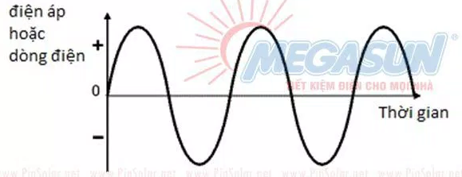
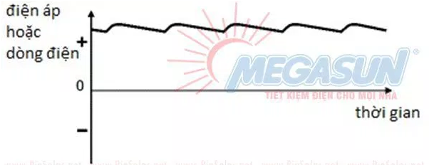
4. NHỮNG YẾU TỐ GÂY NGUY HIỂM CHO CON NGƯỜI
a. Trị số và loại dòng điện
Loại dòng điện
Dòng điện xoay chiều Icp = 10mA
Dòng điện một chiều Icp = 50mA
Trị số

Slide 7
b. Tổng trở người
Da khô, nguyên vẹn
40.000Ω - 100.000Ω
Tổng trở da
ĐIỆN TRỞ NGƯỜI
Da ẩm ướt, có vết thương hở:
200Ω - 600Ω
Tổng trở của các cơ quan nội tạng bên trong
Chiếm không đáng kể
570Ω - 1000Ω

Slide 8
b. Tổng trở người
Phụ thuộc
Tình trạng của da
Diện tích tiếp xúc
Tổng của người
Áp lực tiếp xúc
Thời gian duy trì dòng điện
Điệp áp tiếp xúc
Môi trường, v...v..

Slide 9

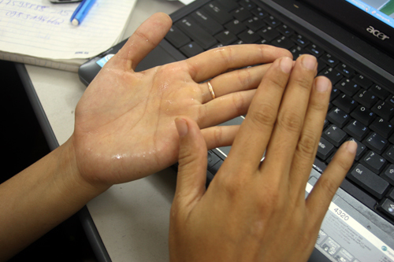
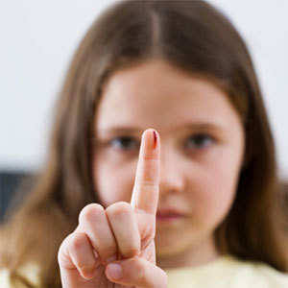
b. Tổng trở người
Tình trạng của da

Slide 10
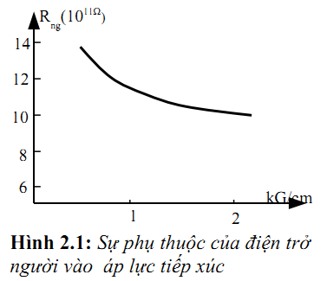
b. Tổng trở người
Áp lực & Diện tích tiếp xúc
Áp lực và diện tích tiếp xúc càng tăng thì điện trở người càng giảm.
Khoảng < 1kG/cm2 thì R giảm nhanh

Slide 11
b. Tổng trở người
Thời gian duy trì dòng điện
Thời gian duy trì dòng điện càng lâu thì R càng giảm
Do: da bị đốt nóng và có sự thay đổi về điện phân

Slide 12
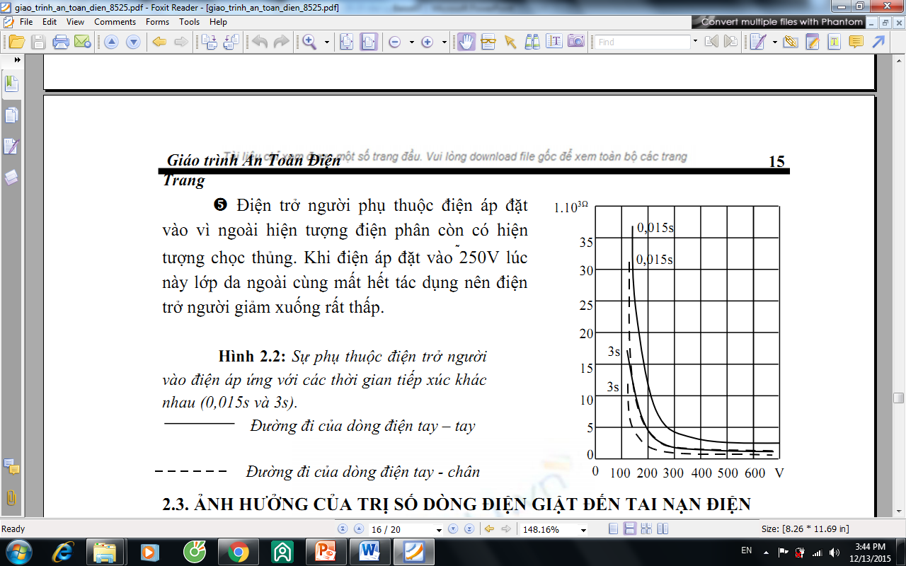
b. Tổng trở người
Điện áp tiếp xúc

Slide 13
c. Thời gian dòng điện qua người
Dòng điện qua người càng lâu → R↓, ↑ I
T < 0,2s
U ~ 250V
THỜI GIAN AN TOÀN
T < 0,1s
250V < U < 500V

Slide 14
d. Đường đi của dòng điện qua người
Dòng điện đi qua người | Tỉ lệ % của dòng điện qua tim
Từ tay qua tay | 3,3
Từ tay trái qua chân | 3,7
Từ tay phải qua chân | 6,7
Từ chân qua chân | 0,4

Slide 15
e. Tần số của dòng điện
Dòng điện xoay chiều nguy hiểm hơn dòn điện 1 chiều
f = 50 – 60 Hz → nguy hiểm nhất
Tần số
f càng lớn → nguy hiểm về điện giật ít nhưng sự đốt cháy bởi tần số dòng điện cao càng trầm trọng hơn, tức là nguy hiểm về nhiệt cao hơn

Slide 16
f. Trạng thái sức khỏe và môi trường xung quanh
Trạng thái mệt mỏi, say rượu
→ Choáng (sốc)
Trạng thái sức khỏe
Nhạy ở Phụ nữ, trẻ em hơn so với nam giới
Bệnh tim
Môi trường
Nhiệt độ, ẩm độ cao, bụi
→ ↓R

Slide 17
5. HIỆN TƯỢNG DÒNG ĐIỆN ĐI VÀO TRONG ĐẤT
Dòng điện đi trong đất
Hiện tượng của dòng điện đi vào đất
Điện áp bước
Điện áp tiếp xúc

Slide 18
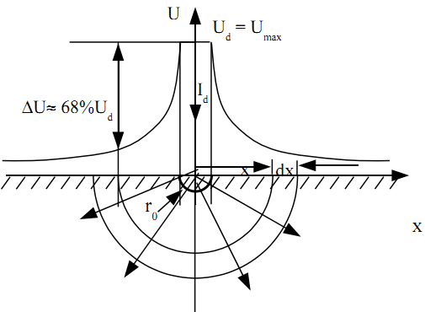
a. Dòng điện đi trong đất
68% điện áp rơi trong 1m
24% từ 1 -10m
≥ 20m thì điện thế = 0

Slide 19
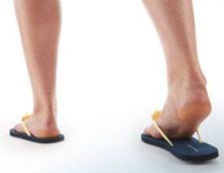
b. Điện áp bước
≥ 20m thì điện áp = 0
Vùng có dòng điện
V1
V2
Điện áp bước

Slide 20
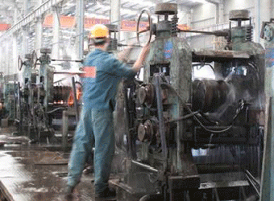
c. Điện áp tiếp xúc
Điện áp chân
Điện áp tay
Điện áp tiếp xúc

